Slide 1

南开大学计网院第11小组
南开大学实习实训项目漏洞解析答辩
答辩小组成员：
王伯雅 | 2111211
李佳豪 | 2111252 | 刘哲泽 | 2111092
钟雨哲 | 2112103 | 吴帅达 | 2110301

Slide 2
目录
1. 项目任务概述
2. 项目小组分工及安排
3.项目完成情况的思考与复盘
4.其他关键事项/项目任务改进措施
5. 团队能力、小组个人能力及价值观情况概述（团队完成任务的心得体会）

Slide 3
1. 项目任务概述
01
git远程代码执行漏洞
02
Spring Framework远程代码执行漏洞
03
Apache Archiva任意用户密码重置漏洞
04
论文归纳总结
05

Slide 4
2. 项目小组分工及安排
本次实习实训，小组共完成了5个漏洞的复现。
分工如下：首先分为两个小组，分别完成两个替换后实验的漏洞复现和POC编写工作。完成后，每组分出一位同学填写实验报告。剩下的同学认领新的任务，独立完成漏洞复现、poc的编写及填写实验报告的任务。最后，大家合作完成ppt的制作工作。

Slide 5
git远程代码执行漏洞（CVE-2018-17456）
平台：git 1.10.0
环境：1台Ubuntu虚拟机（使用的版本为20.04），配置git 1.10.0环境
说明：当运行git clone --recurse-submodules时，git会解析.gitmodules文件中的url字段，然后将其作为参数传递给git clone子进程。如果url字段是一个字符串，并使用短划线（-）开头，这个git clone子进程将会把url翻译为一个选项。这可能导致用户运行“git clone”时，会执行任意脚本。

Slide 6

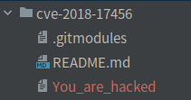
git远程代码执行漏洞（CVE-2018-17456）
漏洞测试步骤
1.漏洞复现
在gitee上创建仓库→在仓库中添加子模块→修改.submodules内容，构建“恶意”代码→在Ubuntu上执行git clone命令→出现You_are_hacked文件，表明“恶意”代码执行成功（touch You_are_hacked）
2.编写poc
使用python编写程序模拟上述步骤，执行git clone下载“恶意”仓库

Slide 7
Spring Framework远程代码执行漏洞(CVE-2022-22965)
平台： JDK 9+ 上运行的以Spring Framework （< 5.3.18 /< 5.2.20）为架构的网站
环境：1台Windows虚拟机（攻击机），春秋云境靶场漏洞仿真环境
说明： 在代码中获取到 class对象，然后利⽤这个 class 对象构造利⽤链了。⽬前⽐较简单的⽅式，就是修改Tomcat的⽇志配置，向⽇志中写⼊恶意代码。

Slide 8
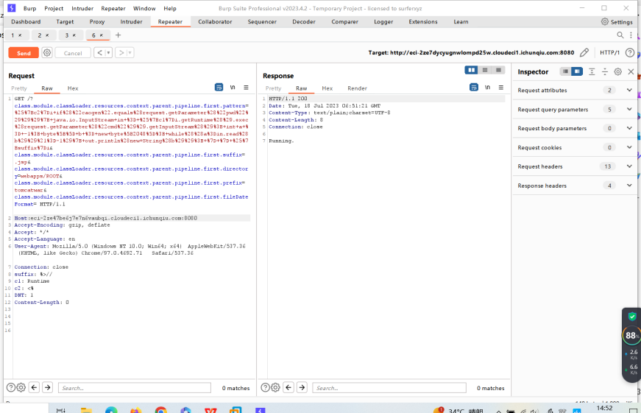
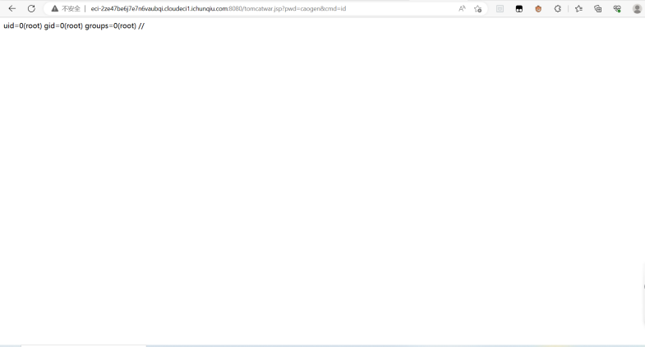
Spring Framework远程代码执行漏洞(CVE-2022-22965)
漏洞测试步骤
1.漏洞复现
拦截靶机数据包，进行修改。
提交数据包，写jsp文件：（在实际利用中，这一步是更改 Apache Tomcat 中的日志记录配置并将日志写入 JSP 文件）
访问刚才的 JSP webshell，并执行任意命令：

Slide 9
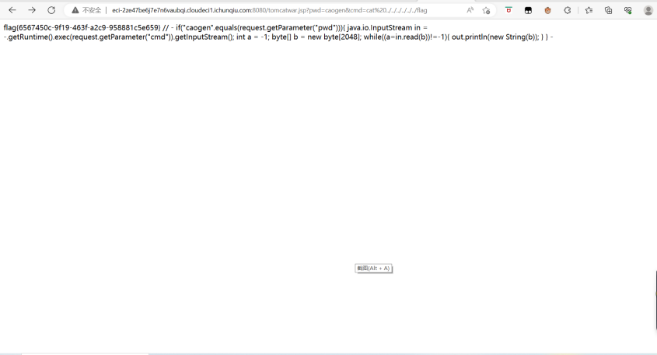
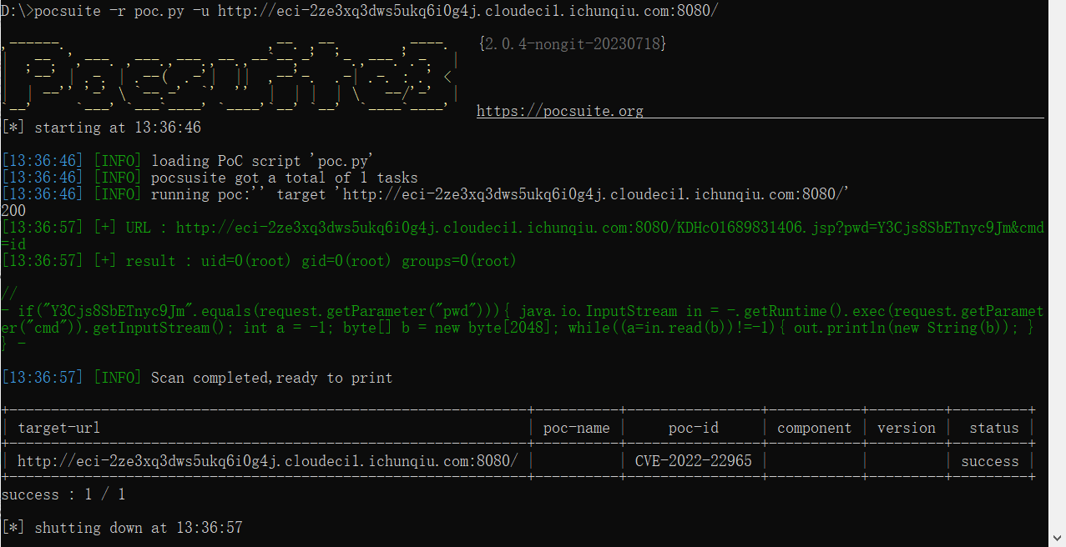
Spring Framework远程代码执行漏洞(CVE-2022-22965)
漏洞测试步骤
利用刚刚写入的用户名密码，获取网站目录下的文件：
测试poc如右图：

Slide 10
Apache Archiva任意用户密码重置漏洞
（CVE-2022-29405）
平台： Apache Archiva可扩展的Artifact Repository管理系统（<=2.2.7）
环境：1台Windows虚拟机（攻击机），一台kali linux虚拟机（服务端主机）
说明： Apache Archiva 管理员创建的普通用户，其权限设置不当，导致普通用户可以修改任意用户信息。archiva项目地址：https://github.com/apache/archiva
在服务端主机通过Archiva进行部署即可，作为实验的靶机。管理员创建的普通用户，其权限是user-management-user-edit，可以调用updateUser方法。而这个方法可以更新任意用户信息。

Slide 11
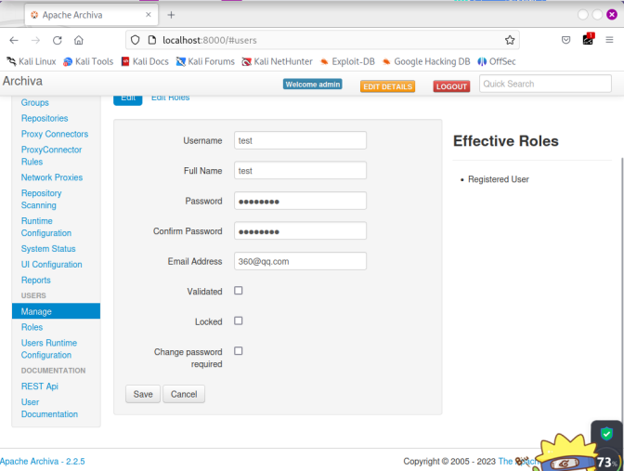
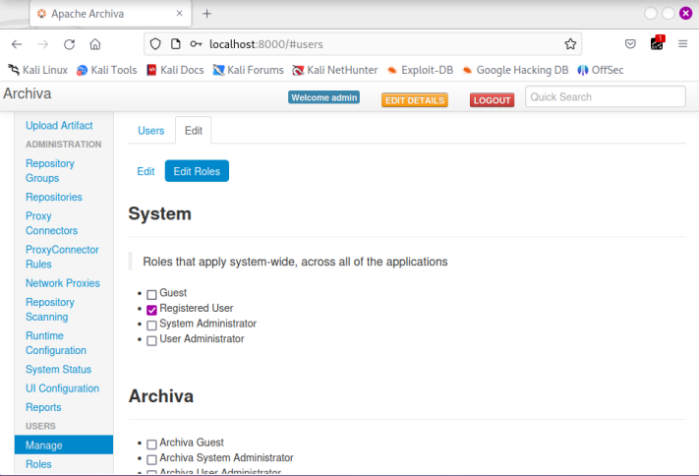
Apache Archiva任意用户密码重置漏洞
（CVE-2022-29405）
漏洞测试步骤
1.漏洞复现
创建普通用户，权限设置如下：

Slide 12
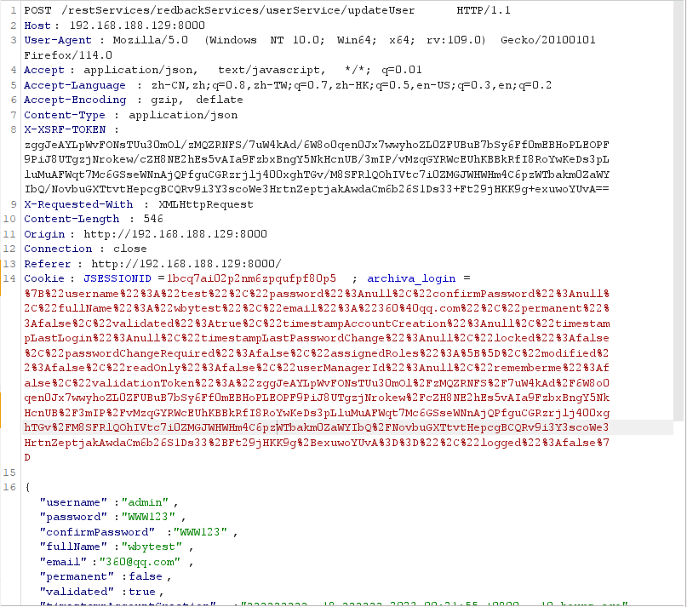
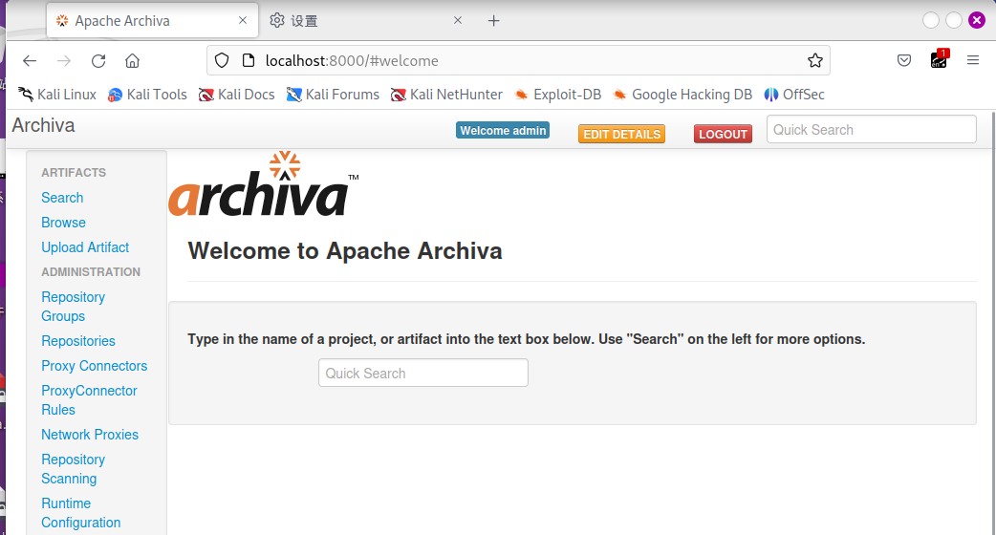
Apache Archiva任意用户密码重置漏洞
（CVE-2022-29405）
漏洞测试步骤
登录普通用户，并使用普通用户发送如下数据包：
使用修改后的管理员账户登录成功：

Slide 13
3.项目完成情况的思考与复盘
经过组内成员的共同努力，我们一起复现成功5个漏洞，并完成了对应poc的编写。在任务完成过程中，遇到了一些困难，如：
在复现archiva漏洞时，遇到了管理界面无法打开的问题
解决方案：本机java版本与之不适配，下载java 18后，再次启动archiva服务，即可正常打开管理界面。
在复现git漏洞时，直接构建.submodules文件，并且写入恶意代码，但主机执行git clone命令仍无法执行.submodules内的恶意代码
解决方案： 经过排查发现，是由于未创建子模块导致.submodules无法发挥作用，创建子模块后发现会自动生成.submodules文件，修改文件内容，再次执行git clone命令，发现恶意代码正常执行。
通过以上一系列问题的解决，我们发现网络安全方面的理论和实践缺一不可，理论知识完备不代表实战过程中可以很顺利找到漏洞，甚至可能遇到难以想到的许多困难。因此在web网络安全方面，实战练习显得尤为重要。

Slide 14
4.其他关键事项/项目任务改进措施
在本次的任务进行的过程中我们小组成员的面临了各种各样、方方面面的问题，主要是技术层面上的，还有合作层面上的，最后通过学习和沟通的渠道得到的完美的解决。
小组合作以及任务的重难点问题的突破过程也是不断磨合和自适的必要过程，对我们以后进行项目任务优化工作效率的改进有以下借鉴意义，这是十分重要的。
优化管理层面的分工，细化技术层面的分工
形成一定的项目规范，提高可合作性
面对较大型的项目可以依托一定的工具，提高合作的工作效率（如Git系列工具等）

Slide 15
5. 团队能力、小组个人能力及价值观情况概述（团队完成任务的心得体会）
在本次项目合作中，我们小组协同合作、团结一致，高效率地完成了各个实验。成员们在共同完成任务目标过程中，挥洒个性、发扬特长，形成了互相鼓励的良好团队氛围。在积极的团队氛围中，团队成员们表现出了高涨的士气，工作具有极大的主动性。遇到困难时，大家集思广益、积极沟通，讨论找到问题的突破口。
通过本次实习实训，我们的个人能力和团队合作能力都得到了极大提升，不仅学会了如何使用渗透测试的各个工具，还通过复现漏洞、编写POC对漏洞的原理和利用产生了更深刻的理解。同时，我们也切实体会到了团队协作的力量，成员们各有专长、补充合作，最后以高效率得到了理想的成果。
最后衷心感谢360团队，为我们提供了良好的平台和实训教学，使我们得到了一次宝贵的实训机会，增长了我们漏洞与渗透测试方面的专业水平。谢谢！

Slide 16
Thanks for Watching

